Slide 1
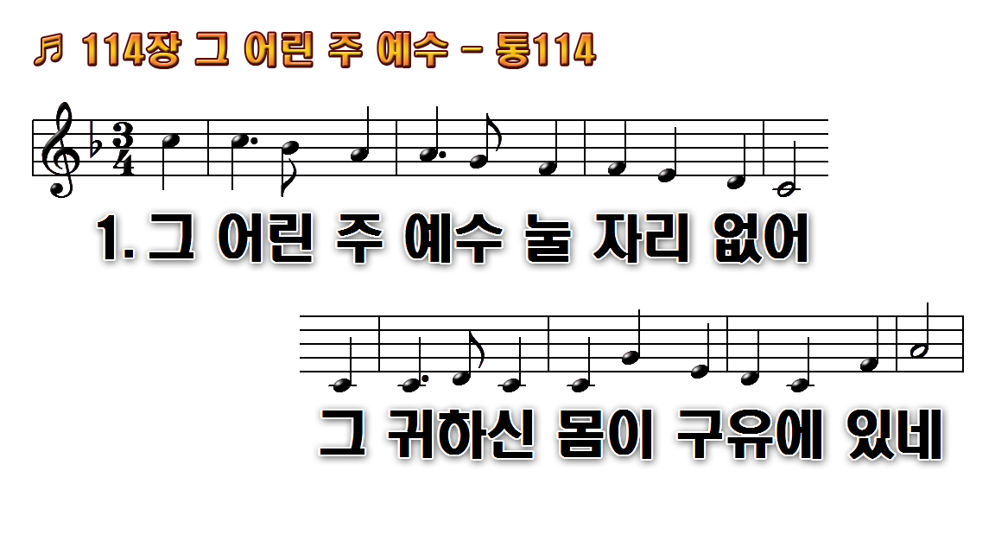
1.그 어린 주 예수 눌 자리 없어
2.저 육축 소리에 아기 잠 깨나
3.주 예수 내 곁에 가까이 계셔

Slide 2
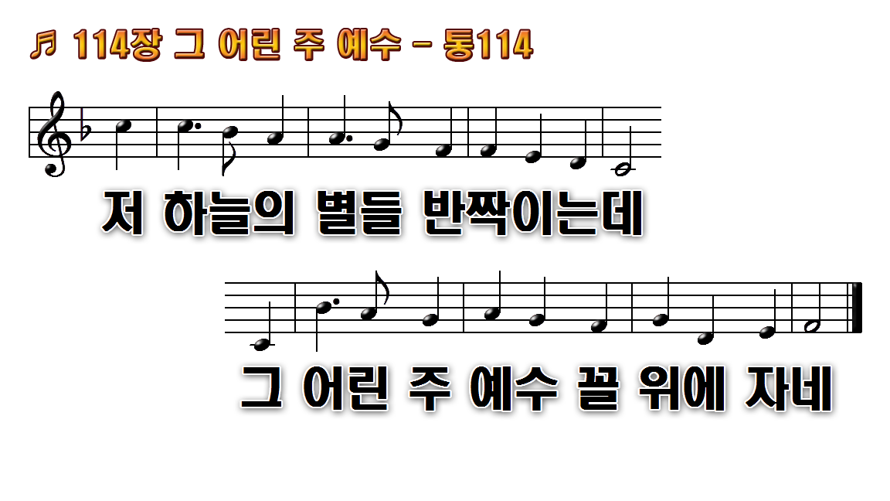
1.그 어린 주 예수 눌 자리 없어
2.저 육축 소리에 아기 잠 깨나
3.주 예수 내 곁에 가까이 계셔

Slide 3
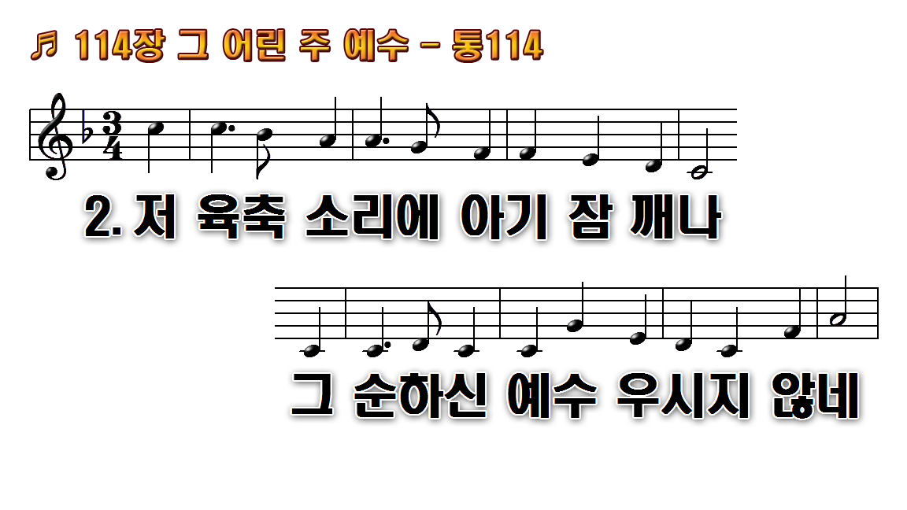
1.그 어린 주 예수 눌 자리 없어
2.저 육축 소리에 아기 잠 깨나
3.주 예수 내 곁에 가까이 계셔

Slide 4
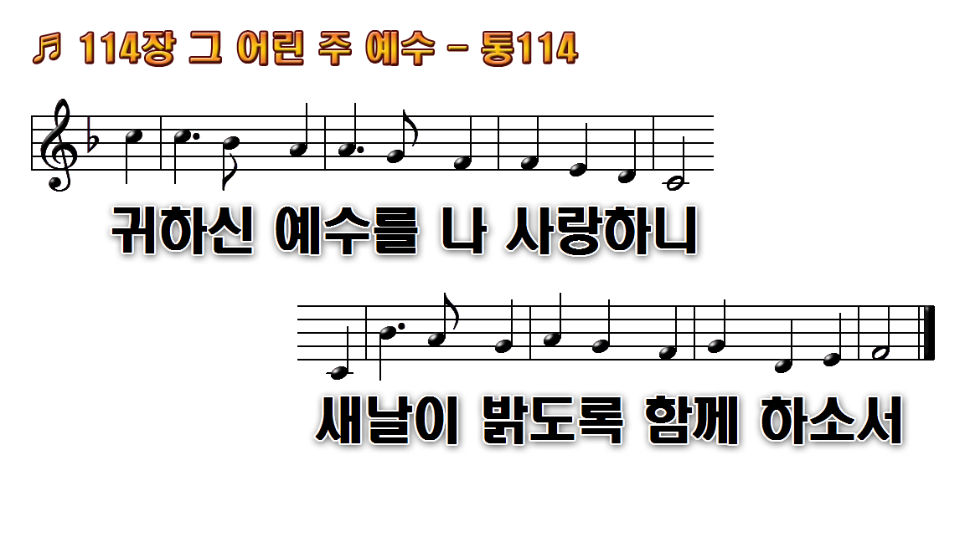
1.그 어린 주 예수 눌 자리 없어
2.저 육축 소리에 아기 잠 깨나
3.주 예수 내 곁에 가까이 계셔

Slide 5
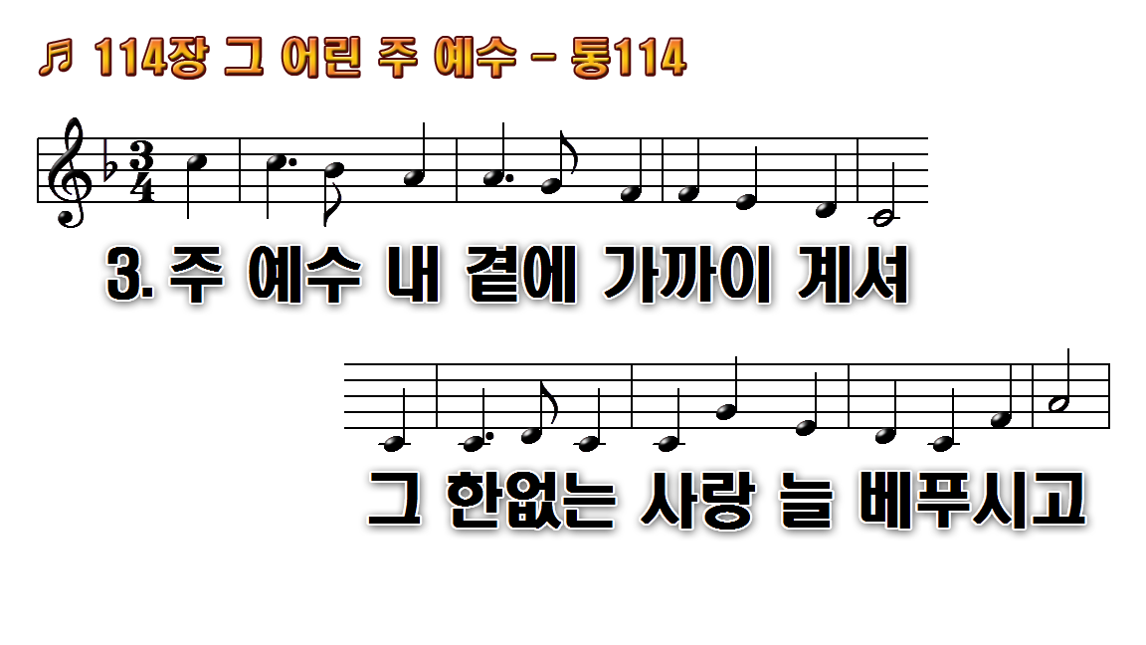
1.그 어린 주 예수 눌 자리 없어
2.저 육축 소리에 아기 잠 깨나
3.주 예수 내 곁에 가까이 계셔

Slide 6
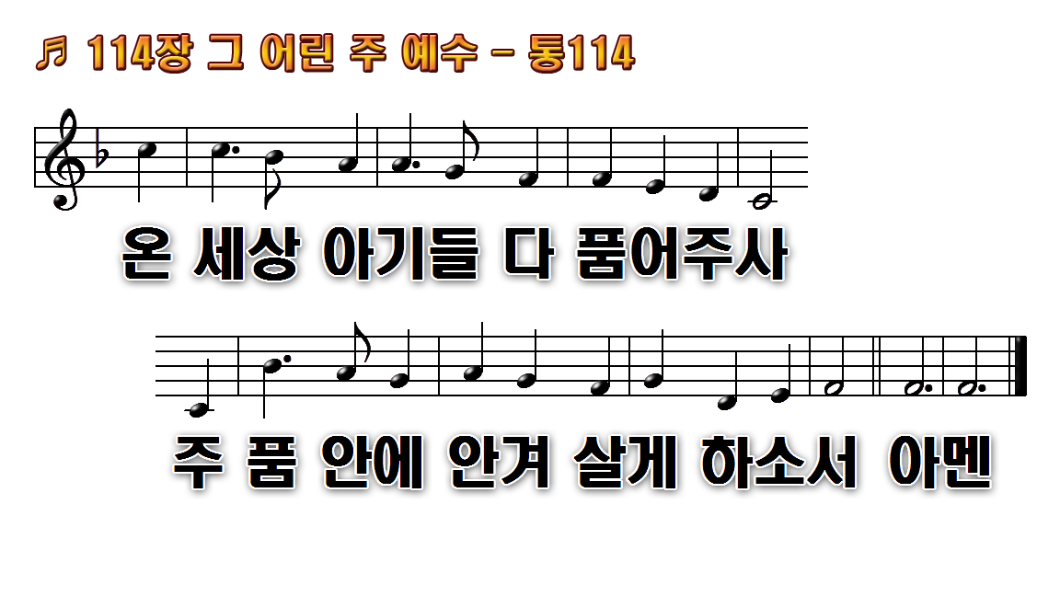
1.그 어린 주 예수 눌 자리 없어
2.저 육축 소리에 아기 잠 깨나
3.주 예수 내 곁에 가까이 계셔

Slide 7
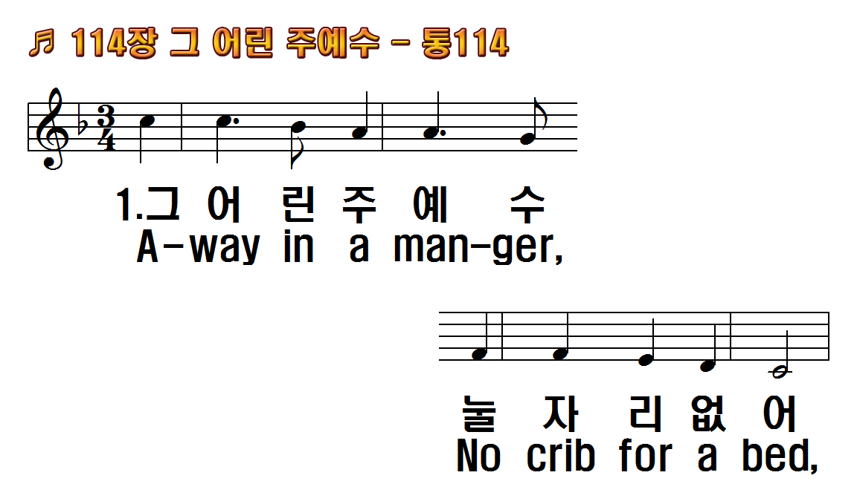
1.그 어린 주 예수
2.저 육축 소리에
3.주 예수 내 곁에
1.Away in a manger, No crib
2.The cattle are lowing; The
3.Be near me, Lord Jesus; I

Slide 8
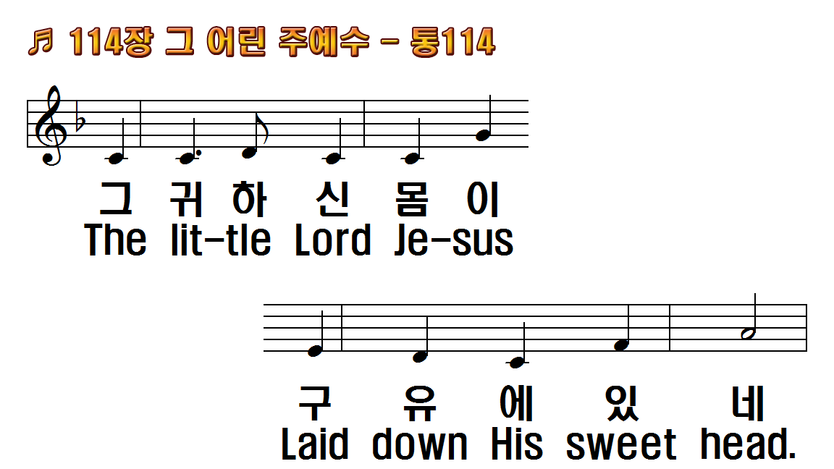
1.그 어린 주 예수
2.저 육축 소리에
3.주 예수 내 곁에
1.Away in a manger, No crib
2.The cattle are lowing; The
3.Be near me, Lord Jesus; I

Slide 9
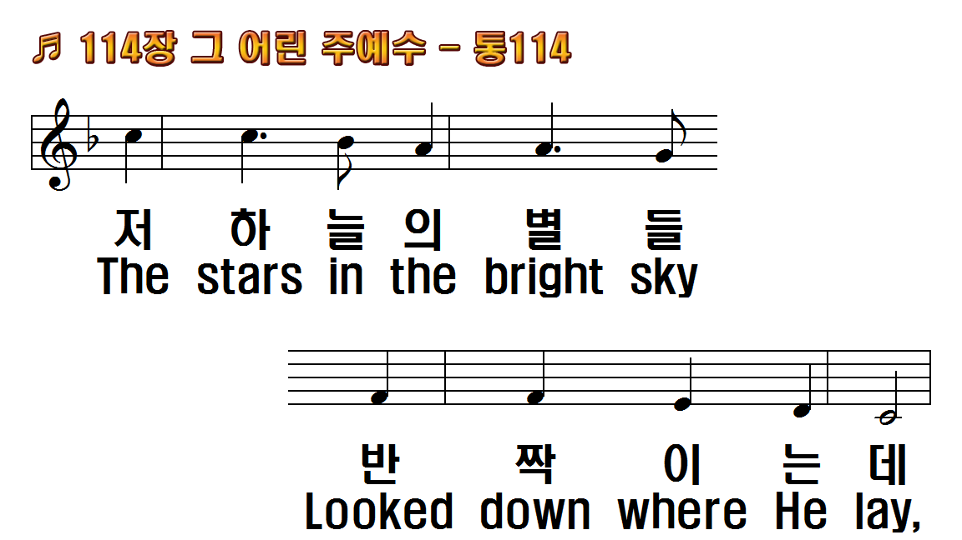
1.그 어린 주 예수
2.저 육축 소리에
3.주 예수 내 곁에
1.Away in a manger, No crib
2.The cattle are lowing; The
3.Be near me, Lord Jesus; I

Slide 10
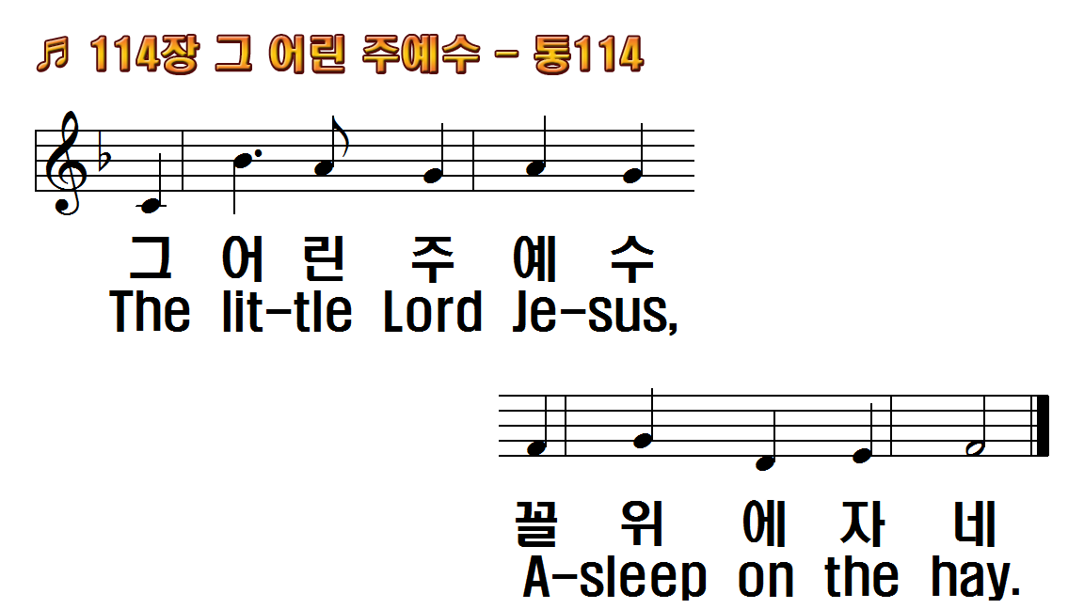
1.그 어린 주 예수
2.저 육축 소리에
3.주 예수 내 곁에
1.Away in a manger, No crib
2.The cattle are lowing; The
3.Be near me, Lord Jesus; I

Slide 11
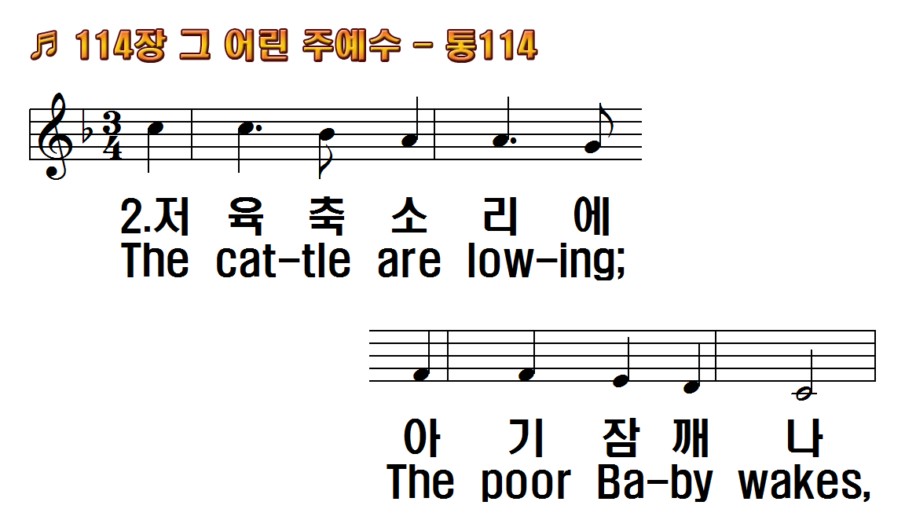
1.그 어린 주 예수
2.저 육축 소리에
3.주 예수 내 곁에
1.Away in a manger, No crib
2.The cattle are lowing; The
3.Be near me, Lord Jesus; I

Slide 12
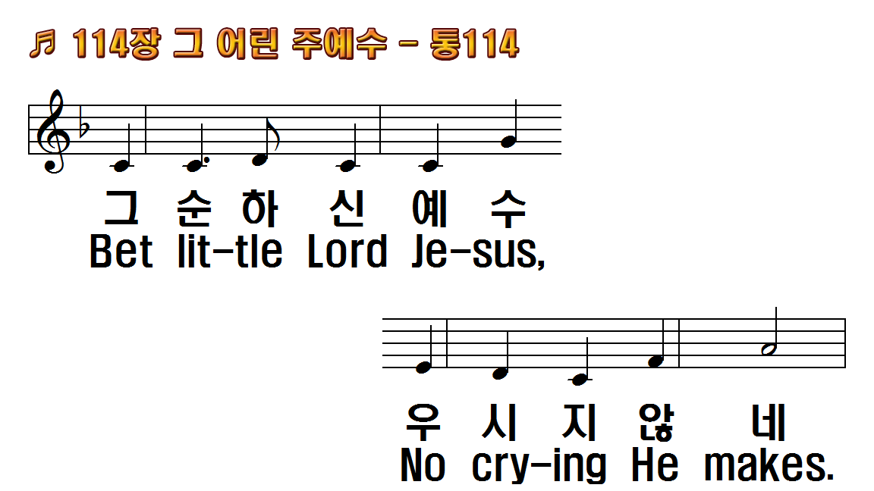
1.그 어린 주 예수
2.저 육축 소리에
3.주 예수 내 곁에
1.Away in a manger, No crib
2.The cattle are lowing; The
3.Be near me, Lord Jesus; I

Slide 13
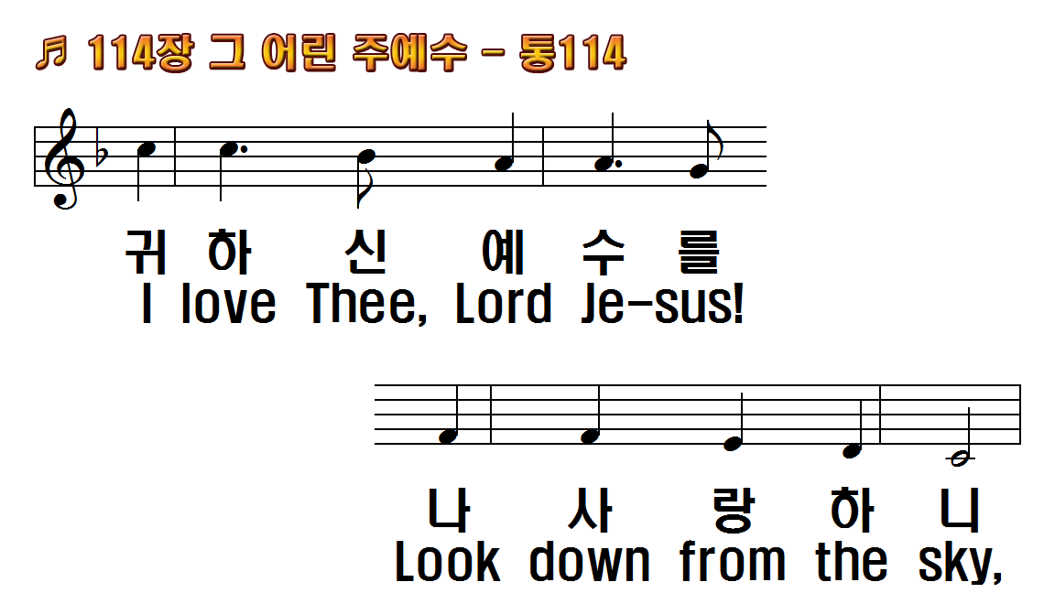
1.그 어린 주 예수
2.저 육축 소리에
3.주 예수 내 곁에
1.Away in a manger, No crib
2.The cattle are lowing; The
3.Be near me, Lord Jesus; I

Slide 14
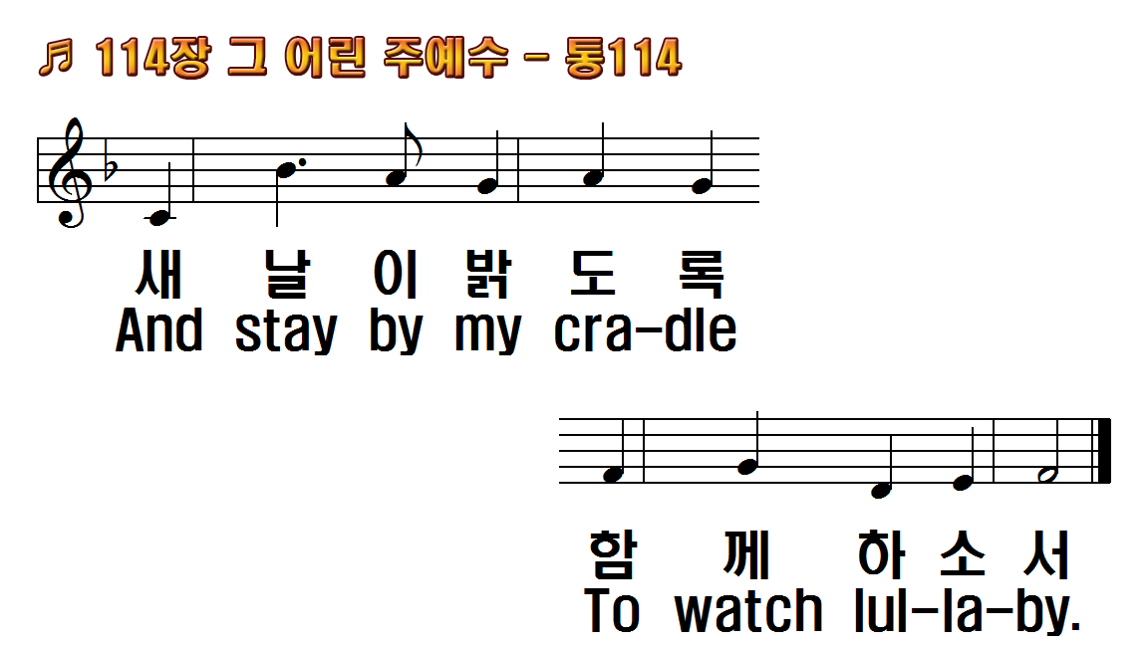
1.그 어린 주 예수
2.저 육축 소리에
3.주 예수 내 곁에
1.Away in a manger, No crib
2.The cattle are lowing; The
3.Be near me, Lord Jesus; I

Slide 15
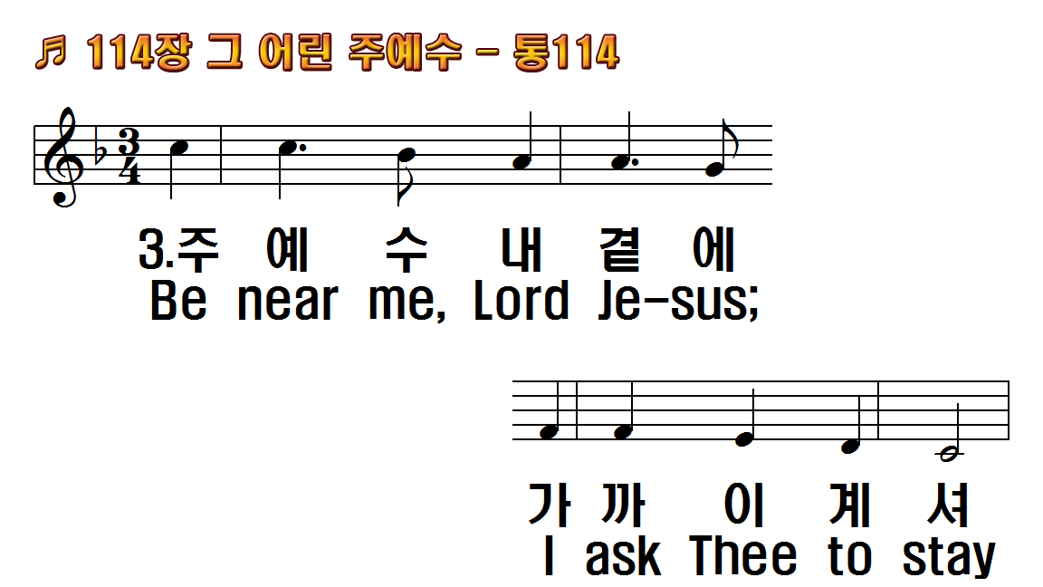
1.그 어린 주 예수
2.저 육축 소리에
3.주 예수 내 곁에
1.Away in a manger, No crib
2.The cattle are lowing; The
3.Be near me, Lord Jesus; I

Slide 16
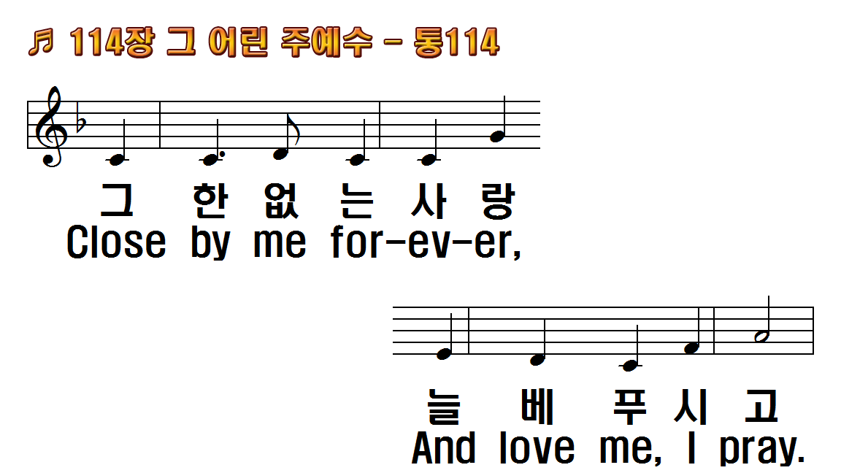
1.그 어린 주 예수
2.저 육축 소리에
3.주 예수 내 곁에
1.Away in a manger, No crib
2.The cattle are lowing; The
3.Be near me, Lord Jesus; I

Slide 17
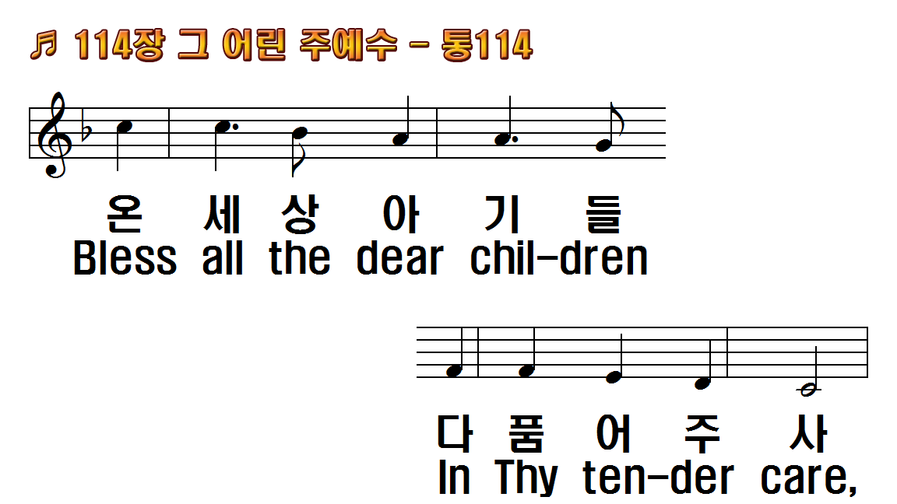
1.그 어린 주 예수
2.저 육축 소리에
3.주 예수 내 곁에
1.Away in a manger, No crib
2.The cattle are lowing; The
3.Be near me, Lord Jesus; I

Slide 18
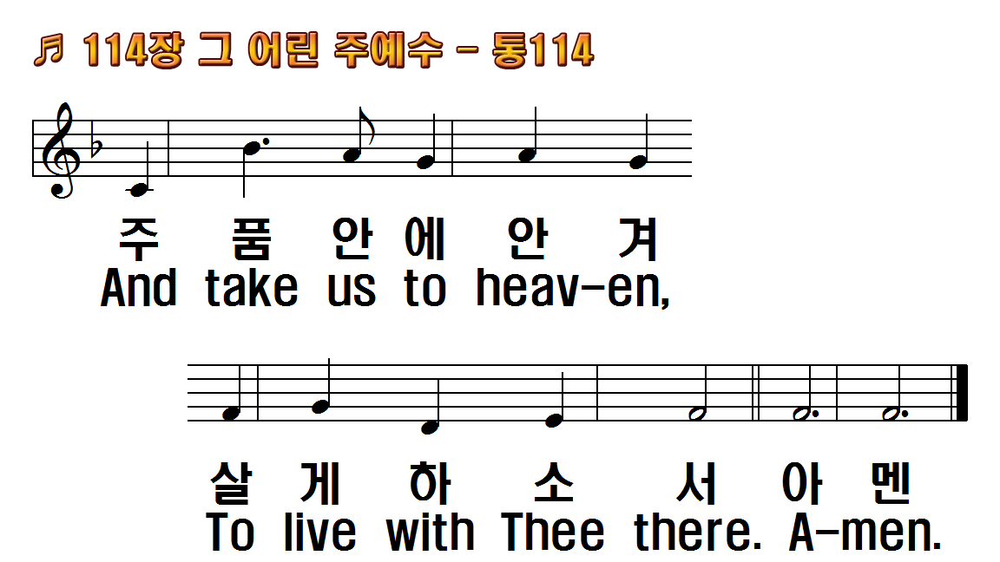
1.그 어린 주 예수
2.저 육축 소리에
3.주 예수 내 곁에
1.Away in a manger, No crib
2.The cattle are lowing; The
3.Be near me, Lord Jesus; I

